Slide 1
DB_502_TEAM_4
Movie Theater
B789032 양창훈
B789057 정민용
B789060 정해원
B789061 조재혁

Slide 2
Index
CONCEPT
Topic
The Role of Team Members
Motivation
Requirements
Restriction
E-R diagram
2. DESIGN
Data Design
3.System Implementation
Create table
4. Create a Website
Composition of our website
How clients can use our website
Our website
5. Conclusion
Expectation Effect
Q&A

Slide 3
CONCEPT

Slide 4

CONCEPT
TOPIC
THEATER RESERVATION SYSTEM
-ONLY RESERVATION ABOUT TICKET

Slide 5
CONCEPT
The Role of Team Members
B789057 정민용
B789060 정해원
B789061 조재혁
B789032 양창훈
Topic Discussion
Create PPT
DB Construction
Supporting Back-End Development
Topic Discussion
Create PPT
DB Construction
Back-End Development
Topic Discussion
Create PPT
DB Construction
Front-End Development
Supporting Back-End Development
Topic Discussion
Create PPT
DB Construction
Back-End Development

Slide 6
CONCEPT
Motivation
While booking a movie, We were interested in the system of booking a movie, but We thought it would be nice to implement it ourselves while doing a database lecture project.

Slide 7
CONCEPT
Requirements
Requirements
관리자는 현재 상영중인 영화의 정보를 바꿀 수 있다.
관리자는 예약된 정보를 파기할 수 있다.
고객은 자기자신의 예약된 정보를 파기할 수 있다.
고객은 영화관과 좌석을 고르고 예약할 수 있다.

Slide 8
CONCEPT
Restriction
Restriction
고객은 한번에 최대 3개의 좌석만을 예약할 수 있다.
결제정보가 파기되면 예약정보도 같이 파기된다.
관리자와 고객은 예약정보를 삭제만 가능하고 수정할 수 없다.

Slide 9
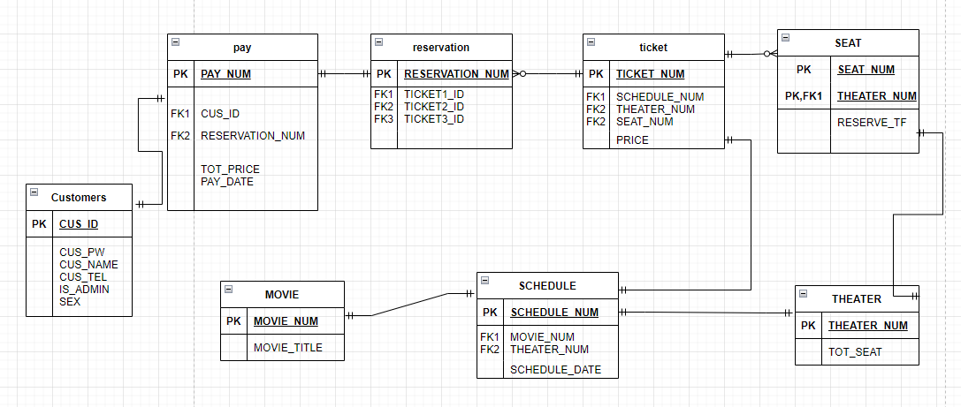
CONCEPT
E-R DIAGRAM

Slide 10
DESIGN

Slide 11
DESIGN
CUSTOMER
Data Design - 1
NAME | Data type | NULL? | PK/FK
CUS_ID | VARCHAR2(30 | NOT NULL | PK
CUS_PW | VARCHAR2(30)
CUS_NAME | VARCHAR2(30)
CUS_TEL | NUMBER(15)
IS_ADMIN | NUMBER(2)
SEX | VARCHAR2
PAY
NAME | Data type | NULL? | PK/FK
PAY_NUM | VARCHAR2(20) | NOT NULL | PK
TOT_PRICE | NUMBER(8)
PAY_DATE | DATE
CUS_ID | VARCHAR2(20) | NOT NULL | FK
RESERVATION_NUM | VARCHAR2(20) |  | FK

Slide 12
DESIGN
Data Design - 2
SEAT
NAME | Data type | NULL? | PK/FK
SEAT_NUM | VARCHAR2(30 | NOT NULL | PK
THEATER_NUM | VARCHAR2(30) | NOT NULL |  | FK
RESERVE_TF | VARCHAR2(30) | NOT NULL
RESERVATION
NAME | Data type | NULL? | PK/FK
RESERVATION_NUM | VARCHAR2(20) | NOT NULL | PK
TICKET1_ID | VARCHAR2(20) |  | FK 1
TICKET2_ID | VARCHAR2(20) |  | FK 2
TICKET3_ID | VARCHAR2(20) |  | FK 3
MOVIE
NAME | Data type | NULL? | PK/FK
MOVIE_NUM | NUMBER(6) | NOT NULL | PK
MOVIE_TITLE | VARCHAR2(40)

Slide 13
DESIGN
Data Design - 3
TICKET
NAME | Data type | NULL? | PK/FK
TICKET_NUM | VARCHAR2(20) | NOT NULL | PK
SCHEDULE_NUM | NUMBER(2) |  | FK 1
THEATER_NUM | VARCHAR2(20) |  | FK 2
SEAT_NUM | VARCHAR2(20) |  | FK 2
PRICE | NUMBER(6)
SCHEDULE
NAME | Data type | NULL? | PK/FK
SCHEDULE_NUM | NUMBER(6) | NOT NULL | PK
SCHEDULE_DATE | DATE
MOVIE_NUM | NUMBER(4) |  | FK 1
THEATER_NUM | VARCHAR2(20) |  | FK 2

Slide 14
DESIGN
Data Design - 3
SEAT
NAME | Data type | NULL? | PK/FK
SEAT_NUM | VARCHAR2(30 | NOT NULL | PK
THEATER_NUM | VARCHAR2(30) | NOT NULL |  | FK
RESERVE_TF | VARCHAR2(30) | NOT NULL
THEATER
NAME | Data type | NULL? | PK/FK
THEATER_NUM | VARCHAR2(20) | NOT_NULL | PK
TOT_SEAT | NUMBER(10)

Slide 15
System Implementation

Slide 16
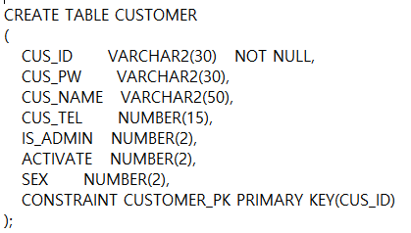
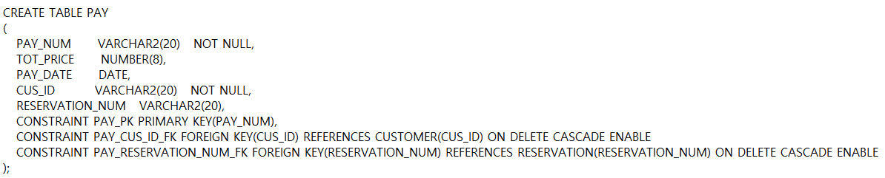
System Implementation
CREATE TABLE

Slide 17
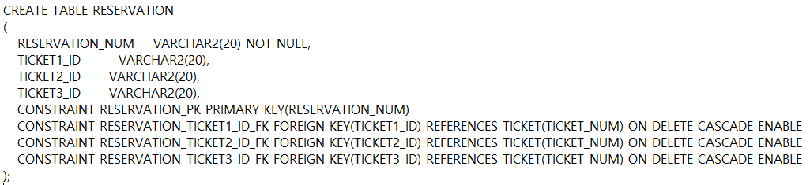
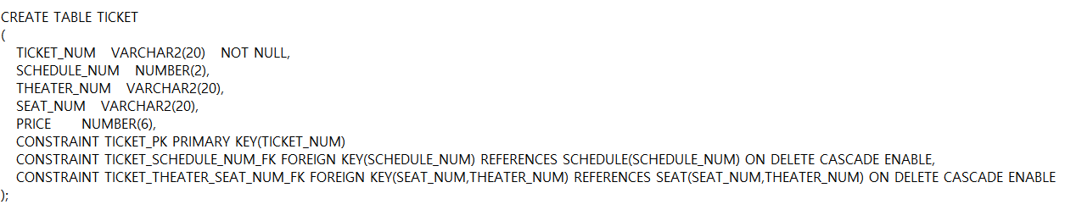
System Implementation
CREATE TABLE & INSERT DATA

Slide 18
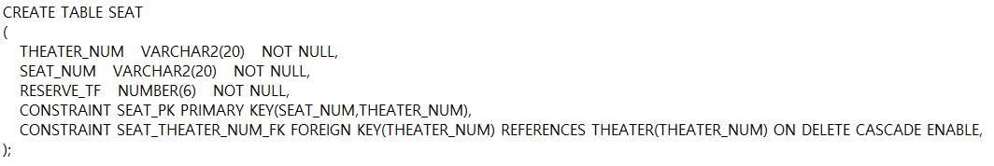
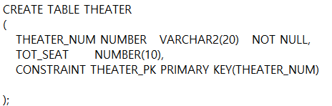
System Implementation
CREATE TABLE & INSERT DATA

Slide 19
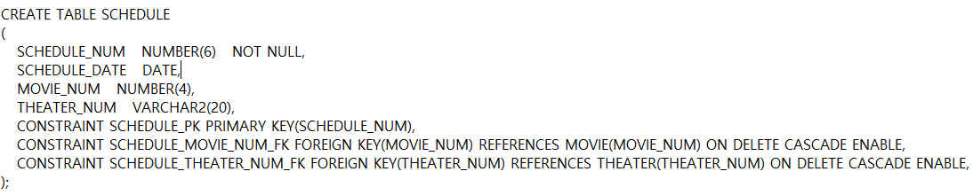
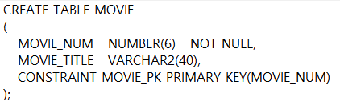
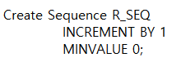
System Implementation
CREATE TABLE & INSERT DATA

Slide 20
Create a Website

Slide 21
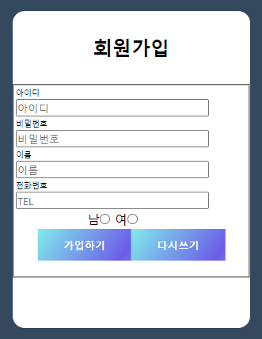
Create a Website
COMPOSTION OF OUR WEBSITE - signup

Slide 22
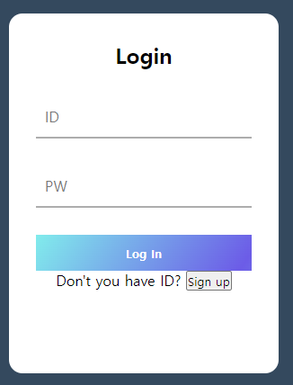
Create a Website
COMPOSTION OF OUR WEBSITE – login

Slide 23
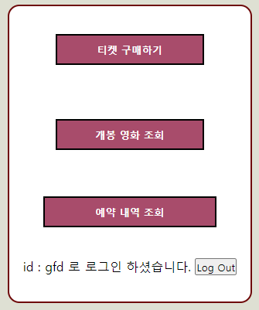
Create a Website
COMPOSTION OF OUR WEBSITE - main

Slide 24
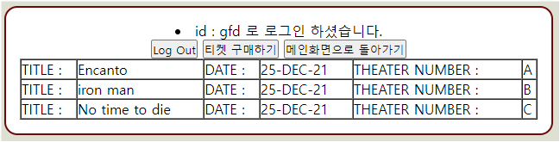
Create a Website
COMPOSTION OF OUR WEBSITE – Movie_Information

Slide 25
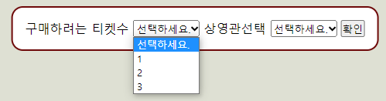
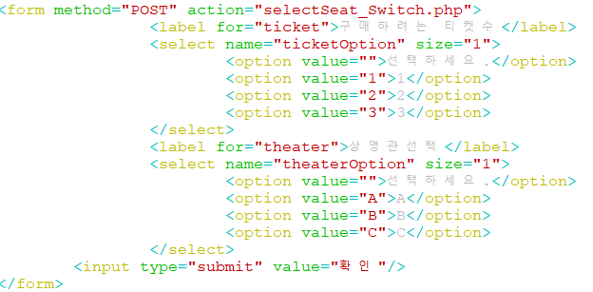
Create a Website
COMPOSTION OF OUR WEBSITE – Buy_ticket - 1

Slide 26
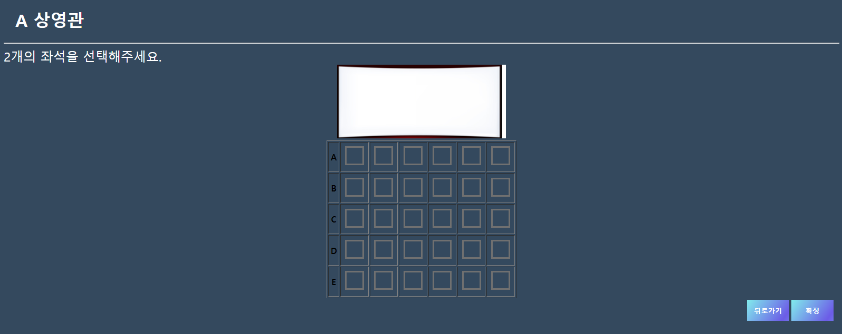
Create a Website
COMPOSTION OF OUR WEBSITE – Buy_ticket - 2

Slide 27
Create a Website
COMPOSTION OF OUR WEBSITE – Buy_ticket - 3

Slide 28
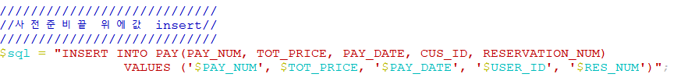
Create a Website
COMPOSTION OF OUR WEBSITE – Buy_ticket - 4

Slide 29
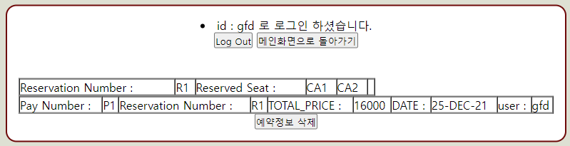
Create a Website
COMPOSTION OF OUR WEBSITE - Ticket_Information

Slide 30
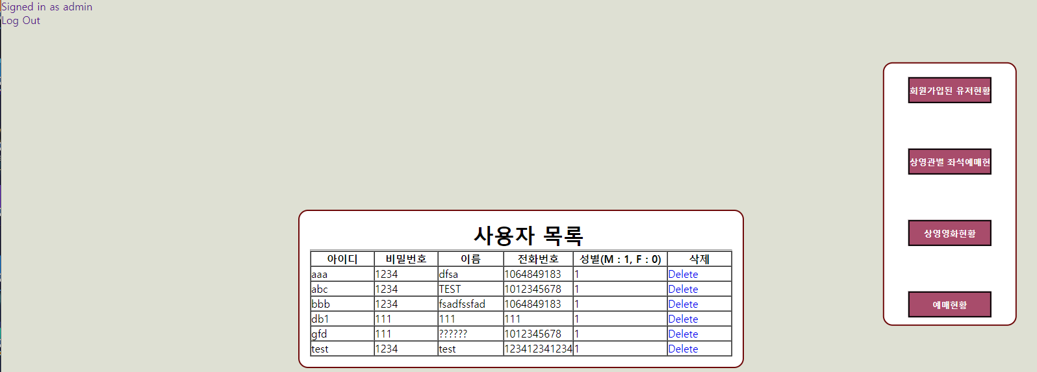
Create a Website
COMPOSTION OF OUR WEBSITE – admin_user

Slide 31
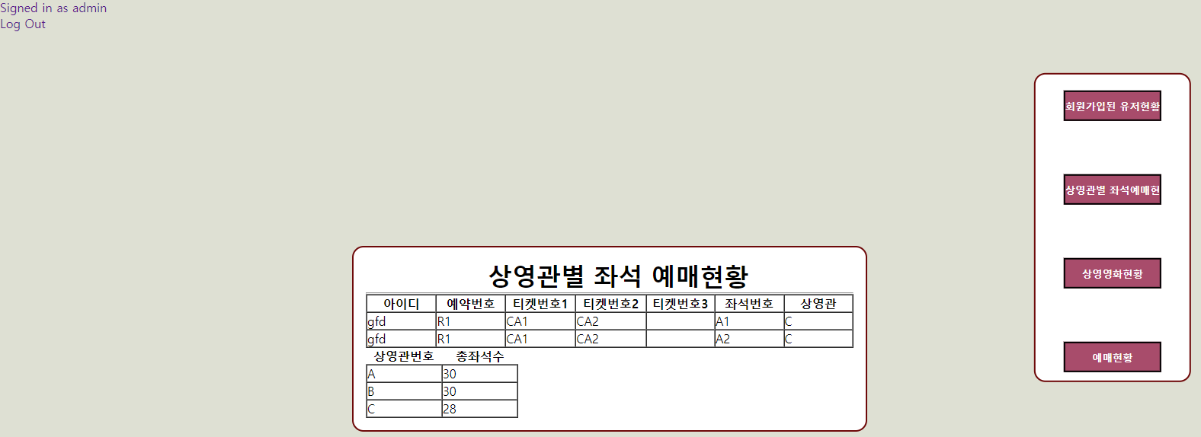
Create a Website
COMPOSTION OF OUR WEBSITE – admin_theater

Slide 32
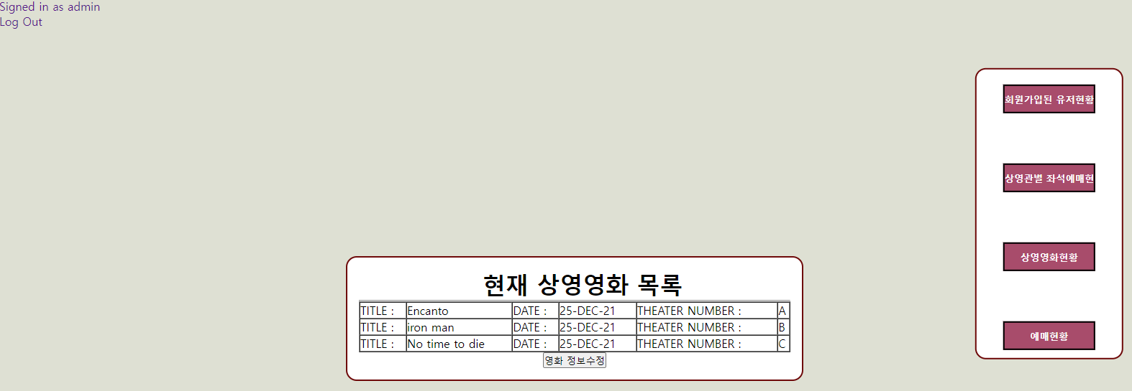
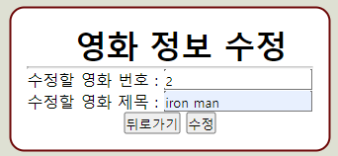
Create a Website
COMPOSTION OF OUR WEBSITE – admin_movie

Slide 33
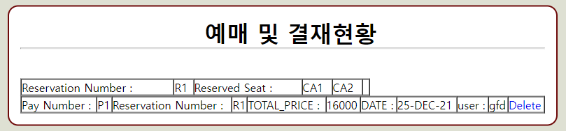
Create a Website
COMPOSTION OF OUR WEBSITE – admin_reservation

Slide 34
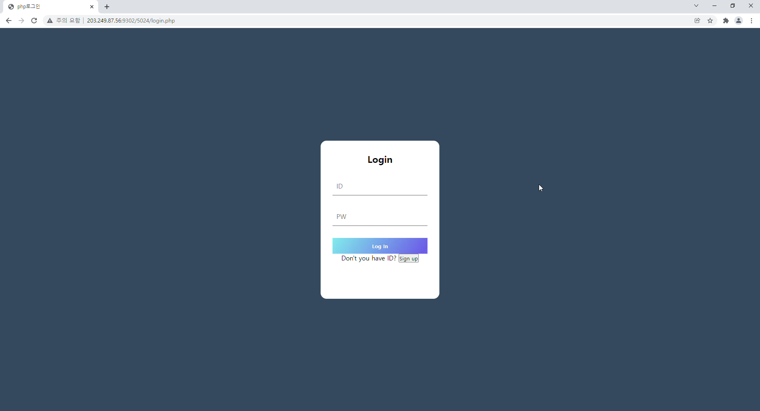
Create a Website
HOW CLIENTS CAN USE OUR WEB SITE

Slide 35
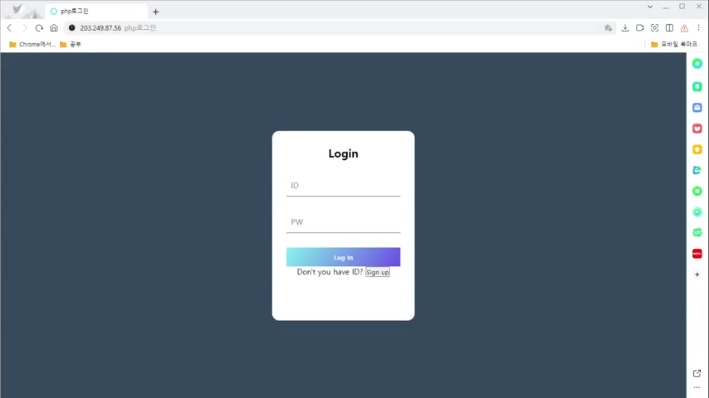
Create a Website
HOW ADMIN CAN USE OUR WEB SITE

Slide 36
Conclusion

Slide 37
Expectation Effect
1. 영화 예매 시스템을 구현함으로써 사용자가 쉽게 영화 예매를 할 수 있다.
2. 관리자가 소비자의 예약현황을 목록화 할 수 있다.
3. 관리자의 효율적인 예매 정보관리가 가능하다.

Slide 38
Conclusion
B789057 정민용
B789060 정해원
B789061 조재혁
B789032 양창훈
DB와 연동된 페이지를 만들어 DB에 질의하고 그 결과를 가지고 연산을 하는 과정을 구현하는 것이 어렵기도 했지만
그만큼 재밌었고, 그만큼 배운 것도 많았던 강의였다고 생각합니다.
DB와 웹 페이지를 연동하는 부분이 아주 어려웠습니다. 완성되어 제대로 작동하는 페이지를 보니 정말 신기했습니다.
이번 프로젝트를 통해 쿼리문에 대한 전반적인 이해도를 높일 수 있었던 것 같습니다.
PHP와 JAVAQUERY
그리고 ORACLE에
대하여 많은 것을
직접 해본 것 같다.
기회가 된다면
따로 서버를 구축해서
좀더 많은 작업을
해보고 싶다.

Slide 39
Q & A

Slide 40
감사합니다

